Slide 1
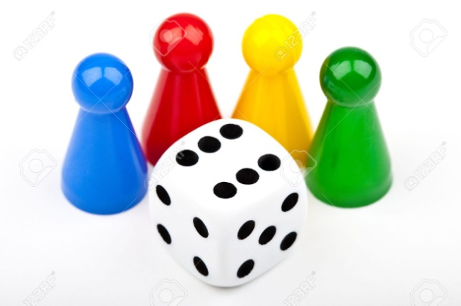
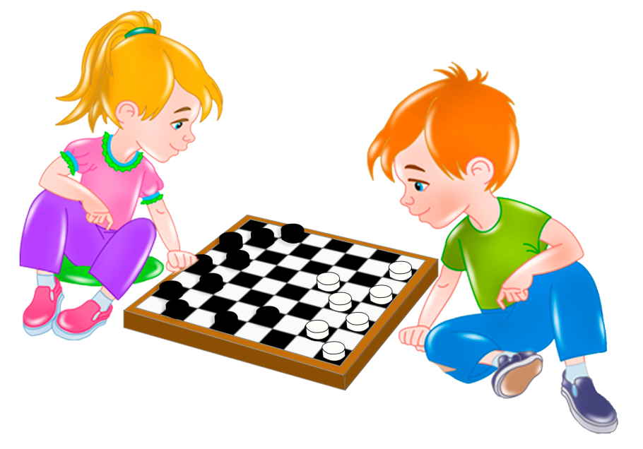
Интеллектуальные игры
для дошкольников
с использованием :
шашек
фишек
шахматной доски
кубиков с точками Подготовила: Гусева И.А.,
педагог МДОУ № 95

Slide 2
Направлены на развитие:
внимания
памяти
мелкой моторики
мыслительных операций
логического мышления
Способствуют формированию
математических понятий:
вычислительные операции
количество и счёт
сравнение чисел
понятия чётного и нечётного числа

Slide 3
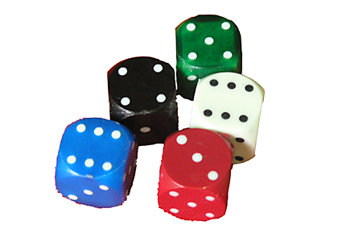
Игры с кубиками
Простые

Slide 4
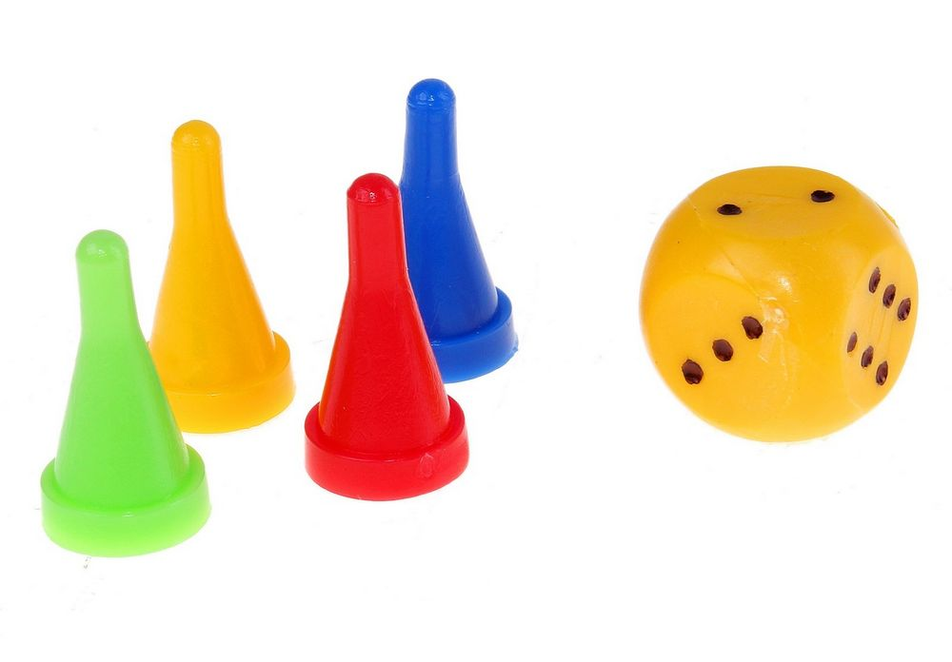
«Больше - меньше»
Вариант 1
кубики
фишки
От 2 до 6 игроков
Задача: дети кидают одновременно по одному кубику. Фишку получает тот, у кого выпало наибольшее число.
Выигрывает тот, у кого большее количество фишек.

Slide 5
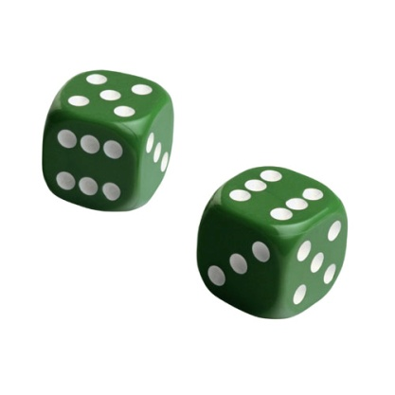
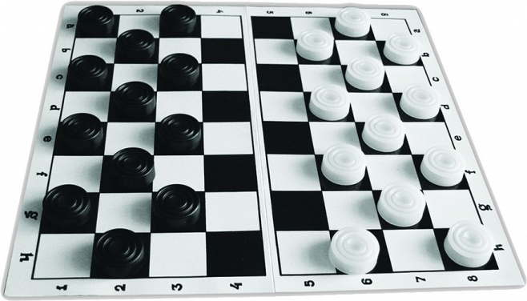
«Больше - меньше»
Вариант 2
кубики
шашки двух цветов
шахматное поле
2 игрока
Задача: дети кидают одновременно по одному кубику. Тот у кого выпало большее (меньшее) число, выставляет одну шашку своего цвета на поле.
Выигрывает тот, кто раньше выставит все свои шашки.

Slide 6
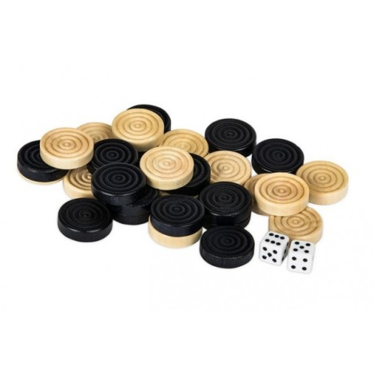
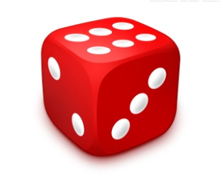
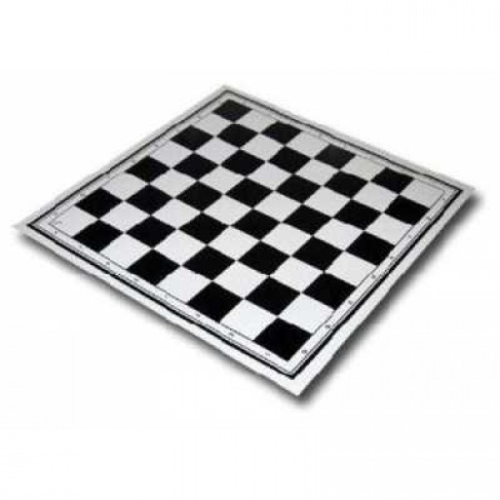
«Съедалки»
кубики
шашки двух цветов
шахматное поле
2 игрока
Задача: дети поочерёдно кидают кубики, «съедают» то количество шашек противника, которое соответствует выпавшему числу на кубике.
Выигрывает тот, кто быстрее «съест» все шашки противника.

Slide 7
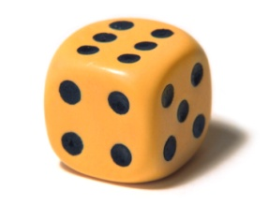
«Неудача»
кубики
карточки с цифрами от 1 до 6
6 игроков
Задача: дети берут по одной карточке с цифрой. Поочерёдно кидают кубик. Если количество точек, выпавшее на кубике кидающего совпадает с цифрой на его карточке, то он выбывает из игры.
Выигрывает последний оставшийся.

Slide 8
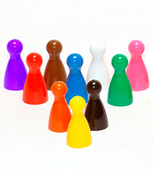
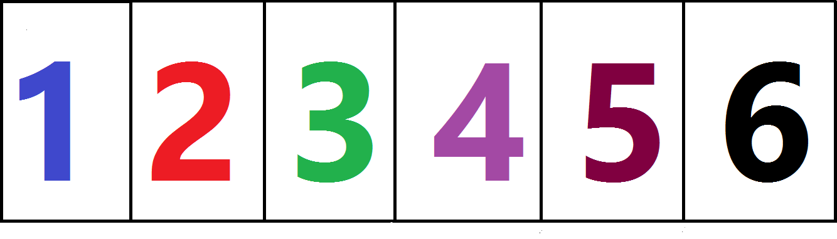
«Лото с кубиком»
кубики
карточки с цифрами от 1 до 6
фишки
от 2 до 6 игроков
Задача: дети берут по одной карточке с цифрами от 1 до 6. Поочерёдно кидают кубик. Каждый игрок ставит фишку на цифру своей карточки, соответствующую выпавшему количеству точек на кубике.
Проигрывает тот, кто позже
остальных заполнит все
цифры карточки фишками.

Slide 9
Игры с кубиками
Сложные

Slide 10
«Чётное - нечётное»
кубики
бумага, карандаши
2 игрока
Задача: дети поочерёдно кидают кубики (количество бросков обговаривается заранее). Каждый из игроков записывает только чётные или нечётные числа (также по договорённости). Затем каждый считает сумму своих чисел, либо общее количество своих чисел.
Выигрывает:
тот, у кого сумма чисел получилась больше;
тот, у кого больше количество «своих» чисел.

Slide 11
«Кто больше?»
кубики
бумага, карандаши
2 игрока
Задача: дети поочерёдно кидают кубики (количество бросков обговаривается заранее). Каждый из игроков записывает цифру, соответствующую количеству точек на кубике своего броска. Затем, попарно сравнивают цифры. Игрок, у которого цифра больше, обводит её в круг, у которого меньше – зачеркивает.
Выигрывает:
тот, у кого сумма, обведённых в круг чисел больше;
тот, у кого больше количество, обведённых в круг чисел.
6 4 1 3 5 5 2 4 6
3 5 3 4 4 6 1 4 2

Slide 12
Игры на шахматной
доске
Простые

Slide 13
«Белые и чёрные»
шашки двух цветов
шахматное поле
2 игрока
Задача: расставить белые шашки на чёрные клетки,
Чёрные шашки – на белые.
Выигрывает тот, кто быстрее расставит свои шашки.

Slide 14
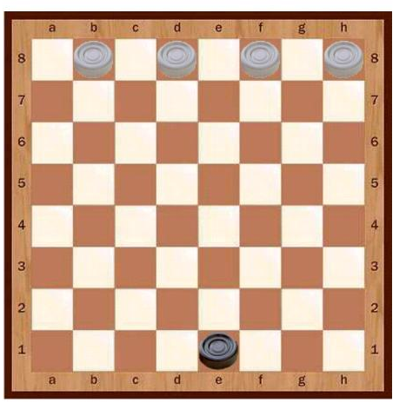
«Волк и овцы»
шахматная доска
белые шашки – 4 штуки
чёрная шашка – 1 штука
2 игрока
Задача: волк должен пробраться на первую горизонталь соперника, овцы – помешать ему. Игру начинает волк. Белые шашки ходят только вперёд по диагонали, чёрная – вперёд и назад по диагонали.
Выигрывает:
овцы, если волк окружён и не может сделать ход;
волк, если ему удалось перейти на первую горизонталь противника.

Slide 15
«Меткий стрелок»
шахматная доска
фишки цветные – 32 штуки
парные карточки с цифрами от 1 до 8 – 16 штук
от 2 игроков
Задача: фишки расставляют в произвольном порядке на игровом поле. Карточки раскладывают на столе цифрами вниз. Первый игрок берёт 2 любые карточки. Он может снять фишку с клетки, номер горизонтали и вертикали которой соответствуют выпавшим на карточках номерам. Следующий игрок делает то же самое. Игра заканчивается, когда на поле не останется ни одной фишки.
Выигрывает: участник, набравший максимальное количество фишек.

Slide 16
Игры на шахматной
доске
Сложные

Slide 17
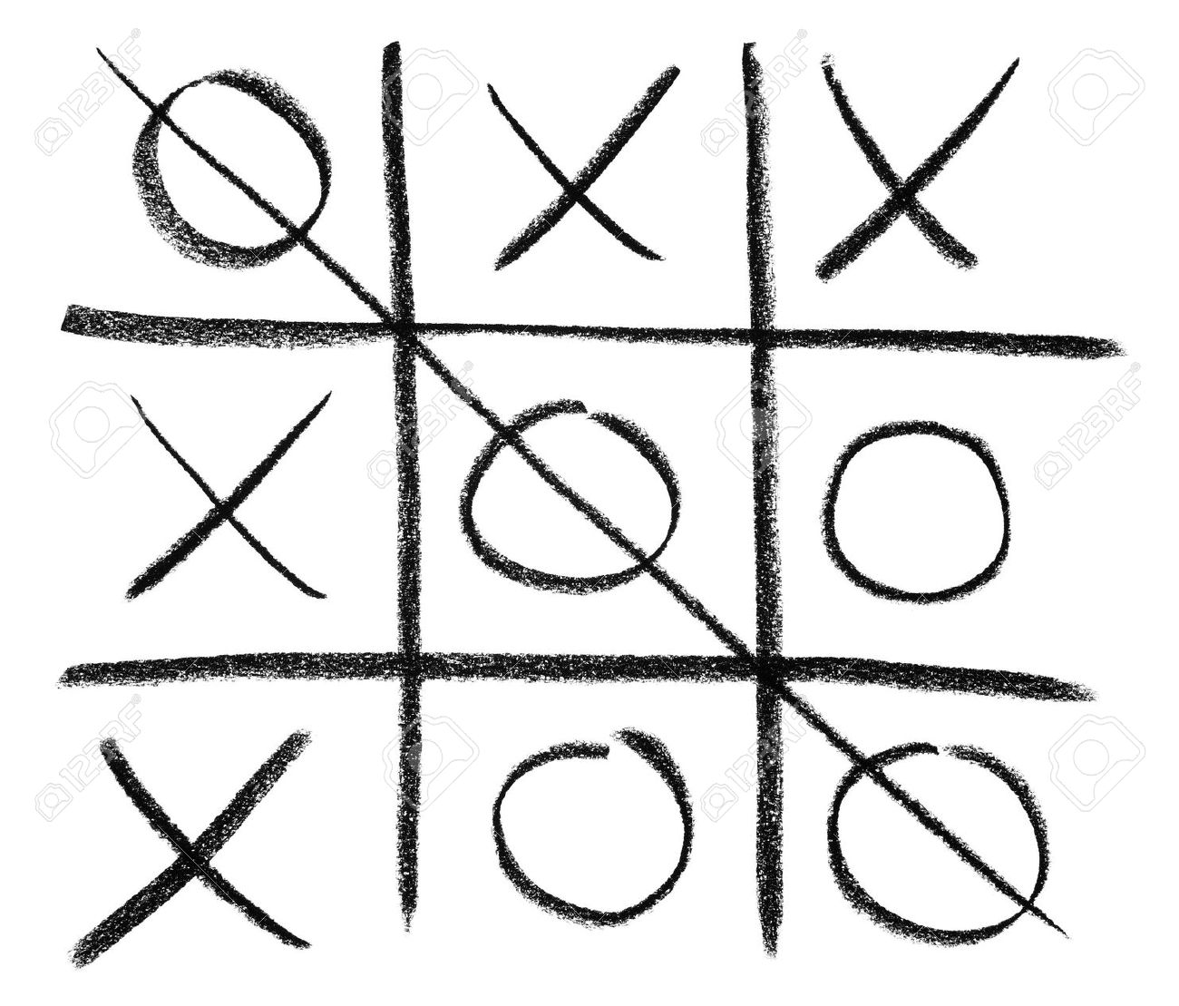
«Крестики - нолики»
шахматная доска
шашки двух цветов
2 игрока
Задача: игроки по очереди выставляют на поле по одной шашке своего цвета так, чтобы выстроить линию из подряд идущих 3, 4 или 5 шашек (по договорённости), по горизонтали или вертикали.
Выигрывает: тот, кто первым справится с заданием.

Slide 18
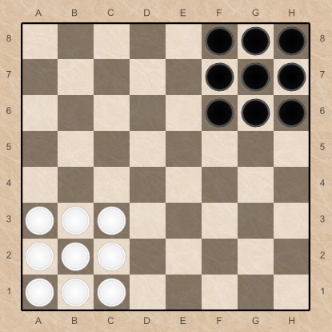
«Уголки»
шашки двух цветов – 18(24) штук
шахматная доска
2 игрока
Задача: занять исходное положение противника. Игроки выстраивают свои шашки в левом нижнем углу. Ходить можно на одну клетку по горизонтали или вертикали, и по чёрным, и по белым клеткам. Если поле рядом с шашкой занято своей или чужой шашкой, а следующая клетка пустая, то через шашку можно перепрыгнуть. За один ход можно прыгать несколько раз, если расклад позволяет (занятые поля чередуются с пустыми).
Выигрывает: тот, кто первым справится с заданием.

Slide 19
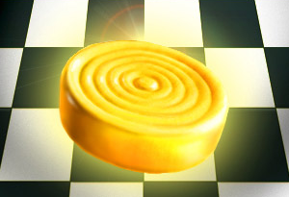
«Последняя шашка»
шашки – 10 - 32 штуки
шахматная доска
2 игрока
Задача: вынудить соперника взять последнюю шашку. Игроки поочерёдно берут со стола 1, 2 или 3 шашки (по своему усмотрению).
Игрок, взявший последнюю шашку, проигрывает.
Игрок, взявший последнюю шашку, выигрывает.

Slide 20
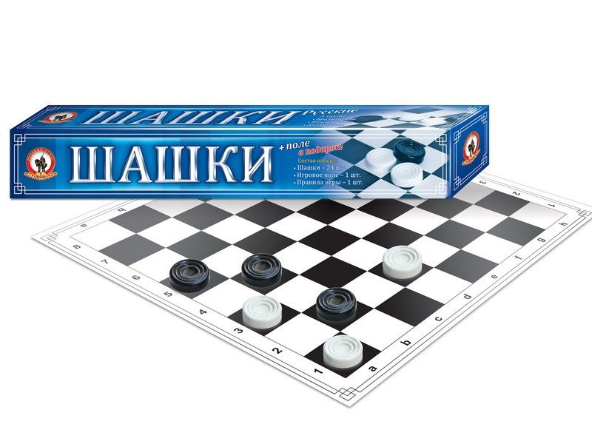
Шашки

Slide 21
Русские шашки (24 шт.)
Поддавки (24 шт.)
Правила игры в шашки-поддавки аналогичны правилам в русские шашки, только цель игры - отдать или запереть все свои шашки.
Американские шашки (24 шт.)
Игра проводится по правилам «Русских шашек». Отличительной особенностью является то, что по достижении восьмой горизонтали шашка не превращается в дамку, а остаётся простой шашкой.
В случае, если у обоих игроков остались шашки, стоящие на последней горизонтали (ни у одного игрока нет возможности хода), объявляется ничья.

Slide 22
Турецкие шашки (32 шт.)
Главная особенность турецких шашек — ходы и взятия шашками делаются по горизонталям и вертикалям, а не по диагоналям, как в большинстве популярных видах шашек. Соответственно отличается и первоначальная расстановка шашек. На 64-клеточной доске соперники расставляют свои 16 шашек на всех клетках второй и третьей горизонталях. Шашка может ходить только на 1 клетку влево, вправо или вперед. Взятие шашки соперника обязательно и оно возможно, если за ней есть свободное поле, иными словами вы перескакиваете через нее и снимаете с доски вражескую шашку. Если после взятия возможно продолжить брать шашки противника, то вы обязаны это делать. Ходить и есть назад простая шашка не может. Шашка, дошедшая до последней горизонтали, становится дамкой. Если она попадает на восьмую горизонталь в результате взятия и есть возможность съесть вражескую шашку, по правилам простой, то она берет ее и становится дамкой только по завершении хода. То есть, здесь действует аналогичное правило, как в международных шашках, а не по правилам игры в русские шашки, где, превратившись в дамку можно сразу есть по правилам дамки, не дожидаясь следующего хода.
Дамка в турецких шашках ходит и ест в любом направлении по горизонтали или вертикали на сколько угодно клеток. Цель игры в турецкие шашки, такая же, как и в другие виды — лишить соперника возможности ходить. Чаще всего это достигается поеданием всех шашек оппонента. Если вы заперли шашки противника, то тоже выиграли партию.

Slide 23
Мемо – игры с парными карточками

Slide 24
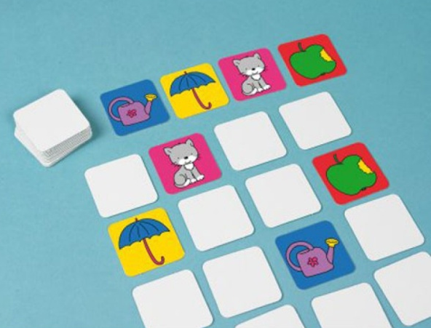
«Классическое»
парные карточки – 30 штук
2 – 6 игроков
Задача: собрать как можно больше
парных карточек. Карточки раскладывают в произвольном порядке изображением вниз. Первый игрок открывает 2 любые карточки. Если они парные, он берёт их себе и делает ещё один ход. Если карточки непарные, возвращает их на место. Ход переходит к следующему игроку.
Выигрывает: тот, кто наберёт наибольшее количество пар.

Slide 25
«Мемо с кубиком»
парные карточки – 30 штук
кубик с точками
2 – 6 игроков
Задача: собрать как можно больше
парных карточек. Игра проходит по классическим правилам «Мемо». Отличие заключается в том, что в каждый ход игрок открывает не 2 карточки, а столько, сколько очков выпало на кубике. Если игроку выпала единица, он может проверить местонахождение одной из карточек, вызывающей сомнения.
Выигрывает: тот, кто наберёт наибольшее количество пар.

Slide 26
«Ну-ка, повтори!»
парные карточки – 28 штук
фишки
2 игрока
Задача: набрать как можно больше очков.
Участники берут одинаковые комплекты карточек. Первый игрок выкладывает 3 любые карточки. Второй – в течении нескольких секунд старается их запомнить. Затем карточки переворачиваются и второй игрок по памяти выкладывает карточки из своего комплекта в том же порядке. За совпадение игрок получает 1 фишку. Игроки меняются ролями. Количество карточек для запоминания с каждым ходом увеличивается.
Выигрывает: тот, кто наберёт наибольшее количество фишек.

Slide 27
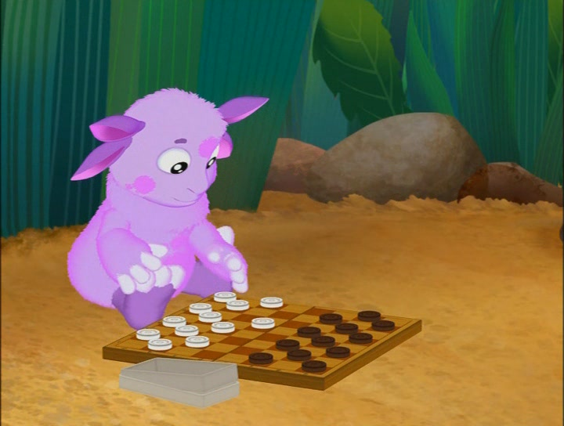
Спасибо за внимание!

